Slide 1


北方国际教育集团
汽车轮胎结构类型及常规检查
类型及常规检查
汽车轮胎结构类型及常规检查

Slide 2

目录
01
安装位置
02
组成结构
03
轮胎的选择
04
轮胎的分类
05
轮胎的检查
06
安装注意事项
https://www.zhijiaobf.cn

Slide 3
PART-01
安装位置
Installation location

Slide 4
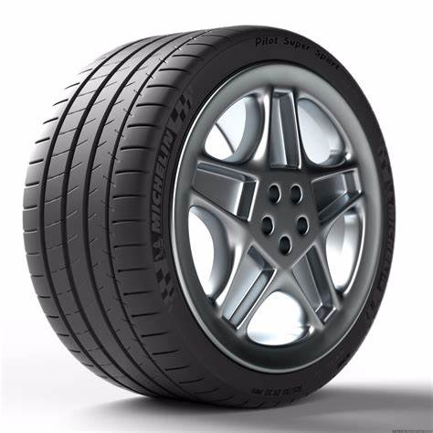
汽车轮胎结构类型及常规检查
轮胎安装在金属轮辋上，能支撑车身，缓冲外界冲击，实现与路面的接触，并保证车辆的行驶。

Slide 5
PART-02
组成结构
Composition structure

Slide 6
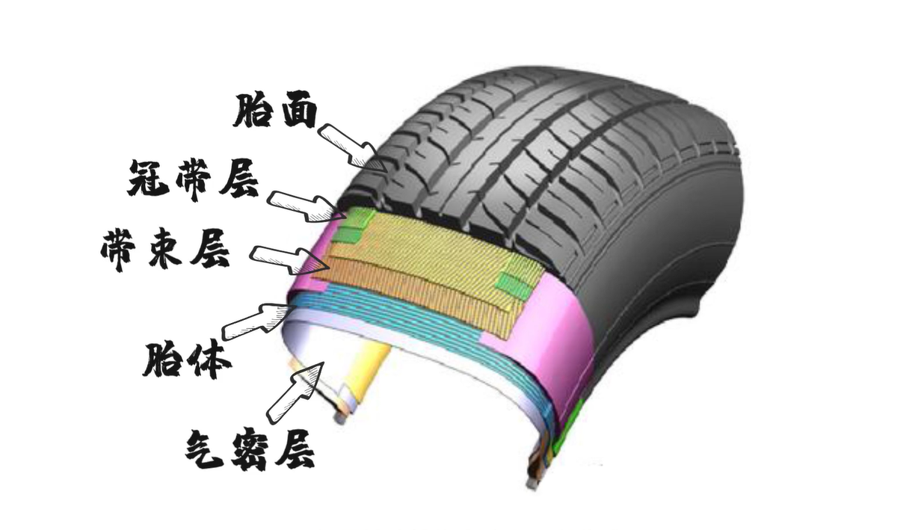
汽车轮胎结构类型及常规检查
由胎面、冠带层、带束层、胎体、气密层组成。

Slide 7
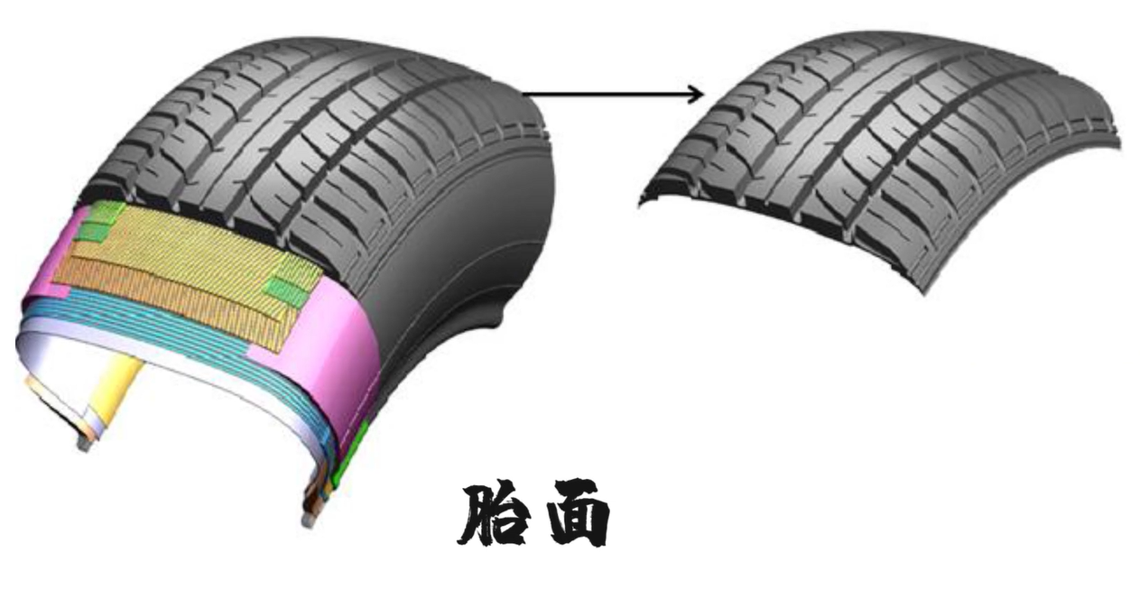
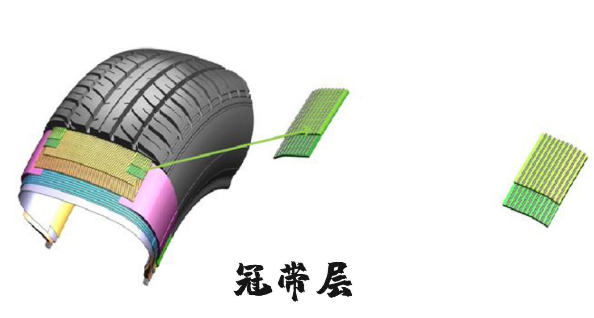
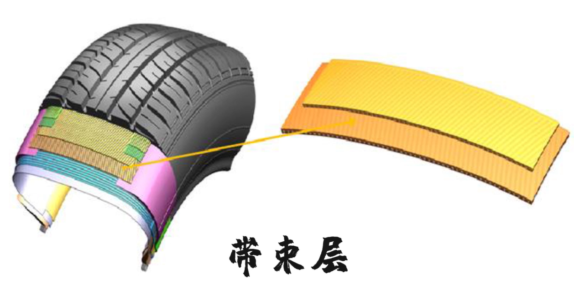
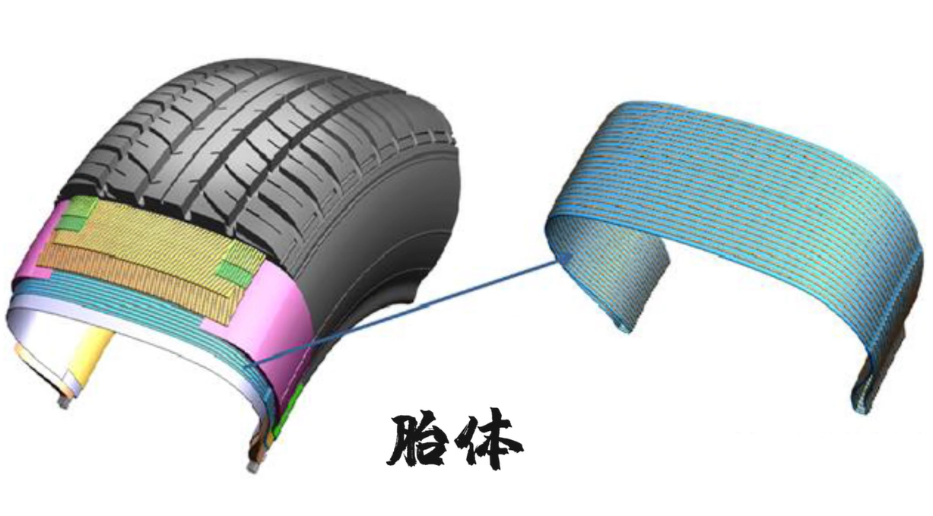
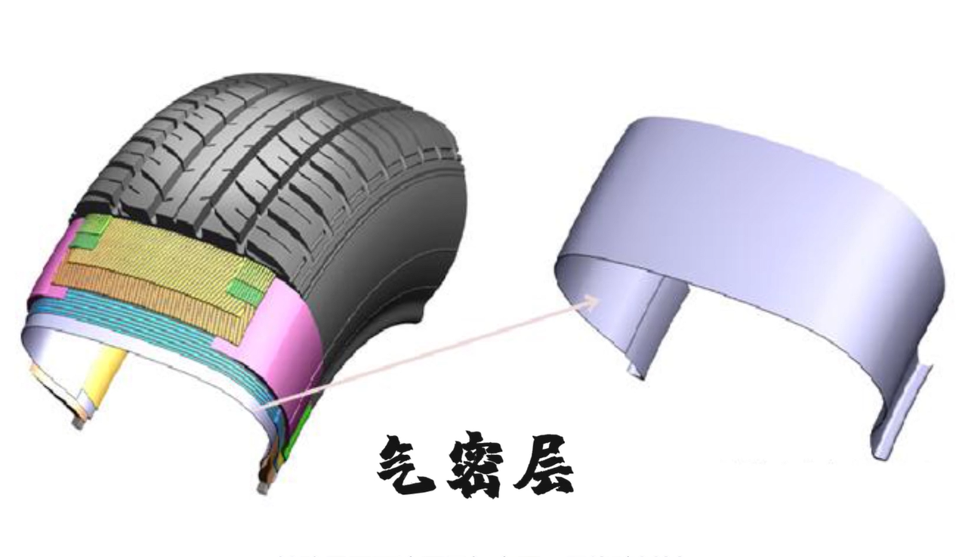




汽车轮胎结构类型及常规检查
胎面是由橡胶组成，主要作用提供摩擦，增强抓地力和排水能力。
冠带层是带束层上方的特殊帘布层，抑制带束层移动，防止高速行驶带束层的脱离，保持轮胎行驶的稳定性。
带束层是胎面与轮胎胎之间帘线，起到保护胎体，抑制胎面变形，提高耐磨性及行驶稳定性。
主要材料是聚酯纤维，像轮胎的骨架，控制内部压力并保持轮胎形状。
相当于以前的内胎，主要的功能就是密封内部空气，保证不漏气。

Slide 8
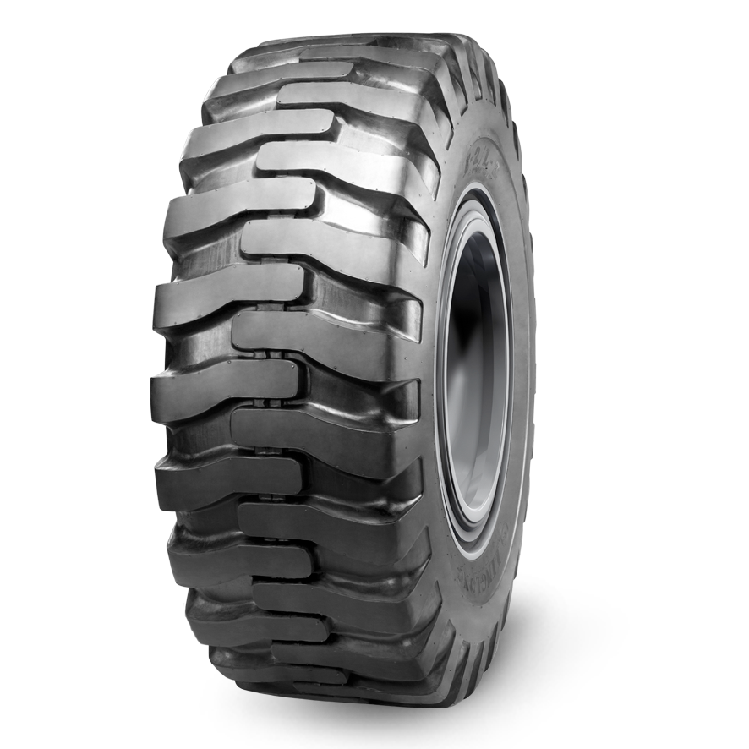
汽车轮胎结构类型及常规检查
根据帘线的排列方式的不同，可以将轮胎划分为斜交轮胎、子午线轮胎。
斜交轮胎：
在轮胎侧面标识 “D”或“一”代表着斜交轮胎。

Slide 9
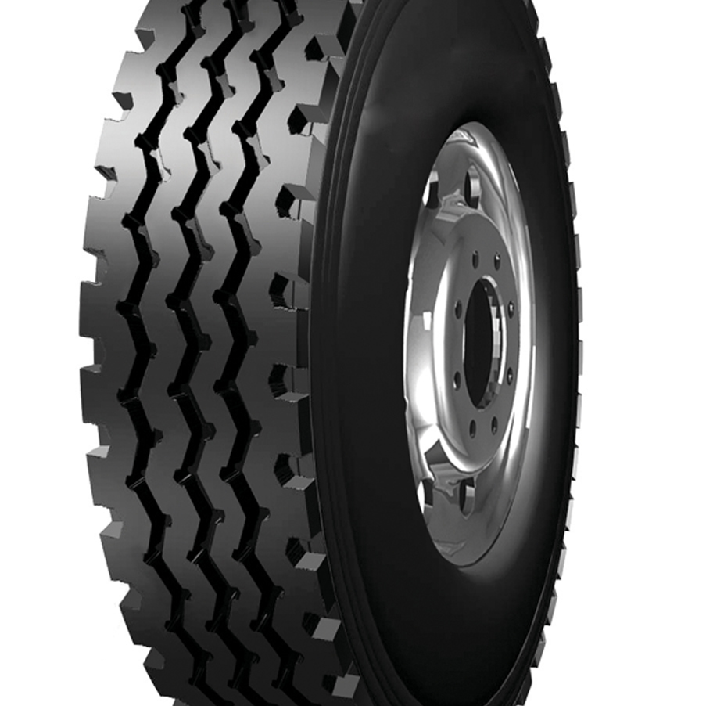
汽车轮胎结构类型及常规检查
根据帘线的排列方式的不同，可以将轮胎划分为斜交轮胎、子午线轮胎。
子午线轮胎：
在轮胎侧面标识R代表着子午线轮胎。

Slide 10
PART-03
轮胎的选择
Choice of tires

Slide 11
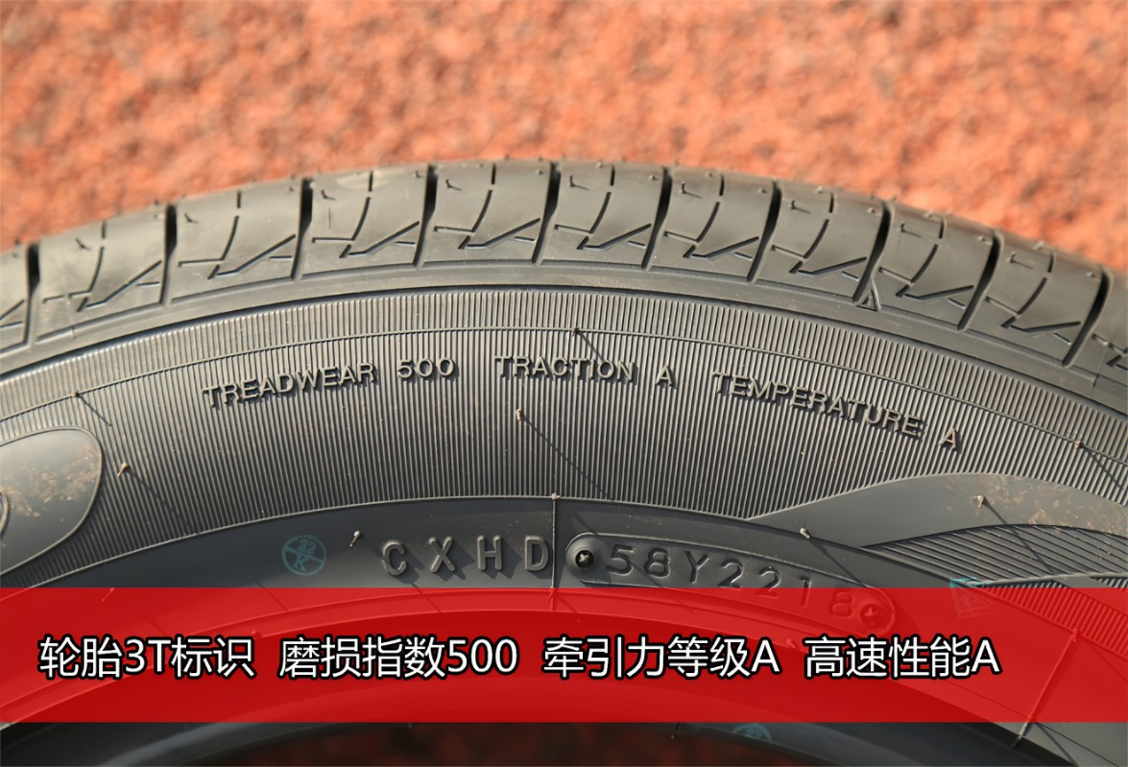
汽车轮胎结构类型及常规检查
胎侧的3T指数是衡量轮胎性能的重要指数。

Slide 12
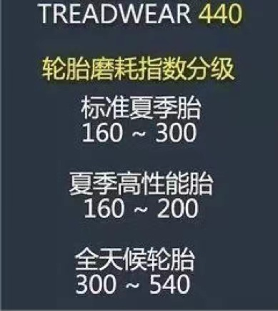
汽车轮胎结构类型及常规检查
耐磨指数反映轮胎耐磨程度，数值越大越耐磨。

Slide 13
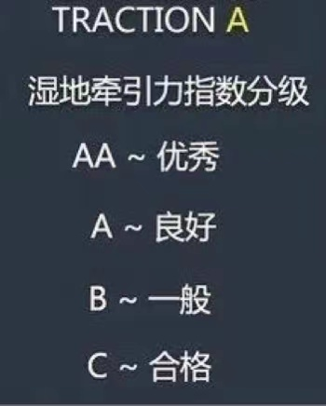
汽车轮胎结构类型及常规检查
牵引力性能，等级越高起步加速和制动越好。

Slide 14
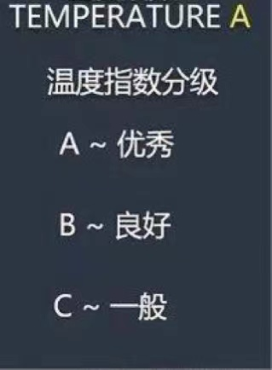
汽车轮胎结构类型及常规检查
耐高温指数级别由高到底分别为A、B、C。

Slide 15
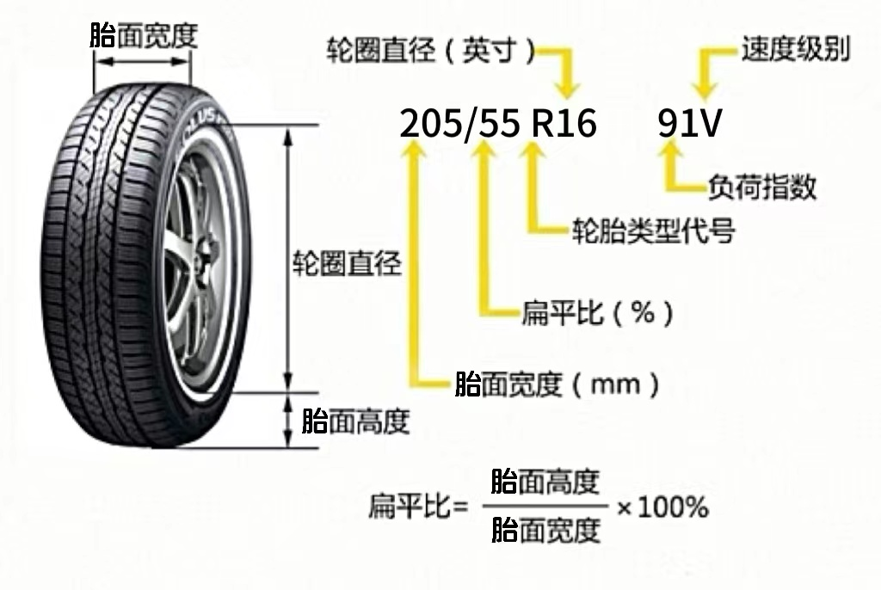
汽车轮胎结构类型及常规检查
选择：
选择合适型号的轮胎。

Slide 16
PART-04
轮胎的分类
Classification of tires

Slide 17
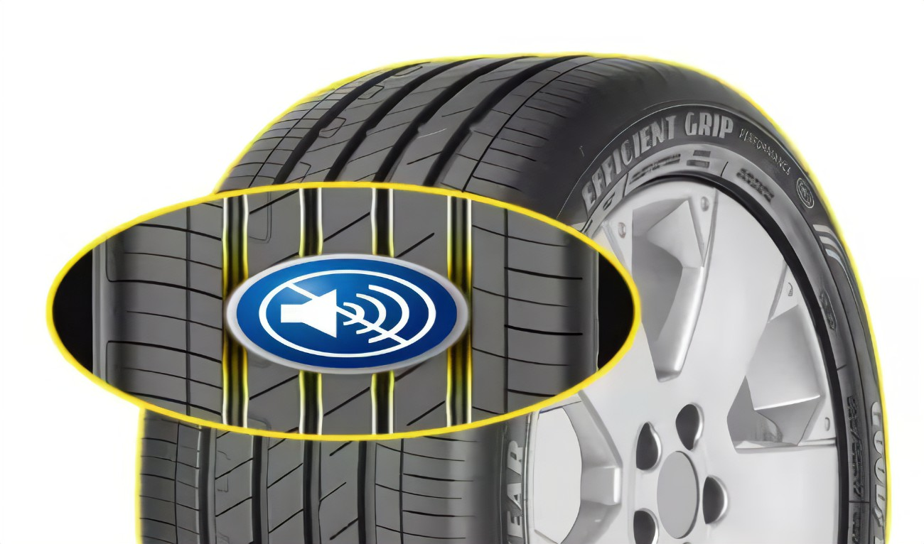
汽车轮胎结构类型及常规检查
禁止音乐的标志称为静音轮胎，轮胎胎噪较小。

Slide 18
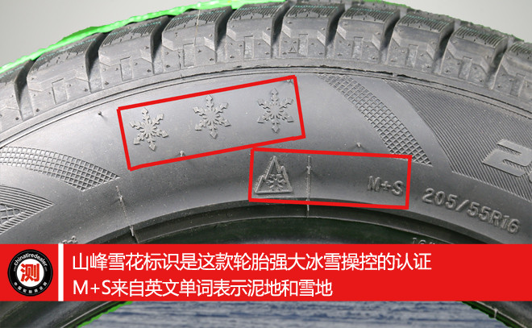
汽车轮胎结构类型及常规检查
轮胎上有雪花标志为雪地胎，又称为“冬季胎”，在很低的温度下，也有更好的附着力。

Slide 19
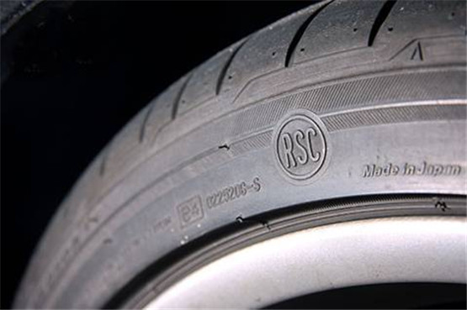
汽车轮胎结构类型及常规检查
轮胎上有RSC标志俗称“防爆胎”，又叫“泄气保用轮胎”，这种轮胎在破损后、零胎压的情况下，可以继续以一定的速度行驶一定的里程。

Slide 20
PART-05
轮胎的检查
Inspection of tires

Slide 21
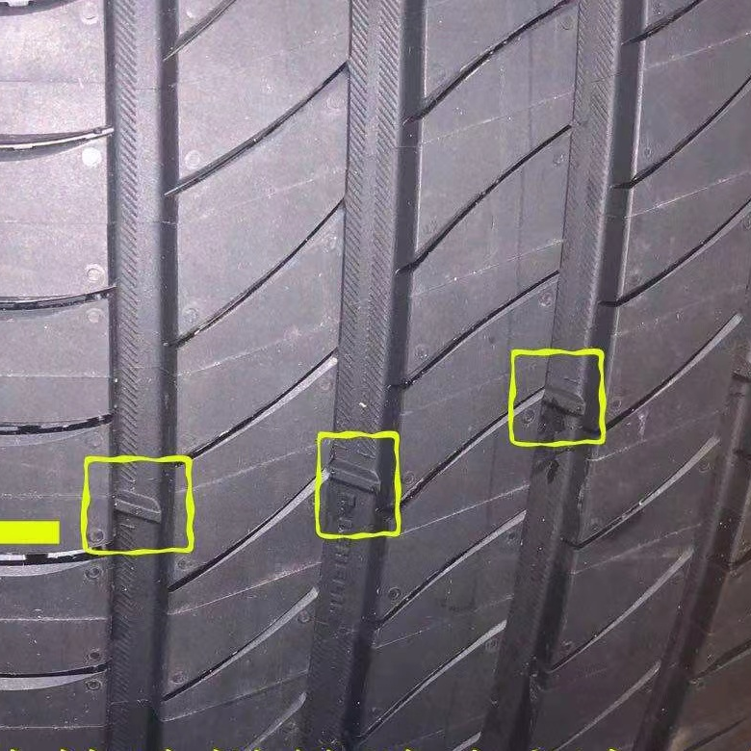
汽车轮胎结构类型及常规检查
轮胎花纹会影响轮胎的摩擦力及排水性。
检查：
正常轮胎深度标准为8mm。
磨损到3mm时建议更换。

Slide 22
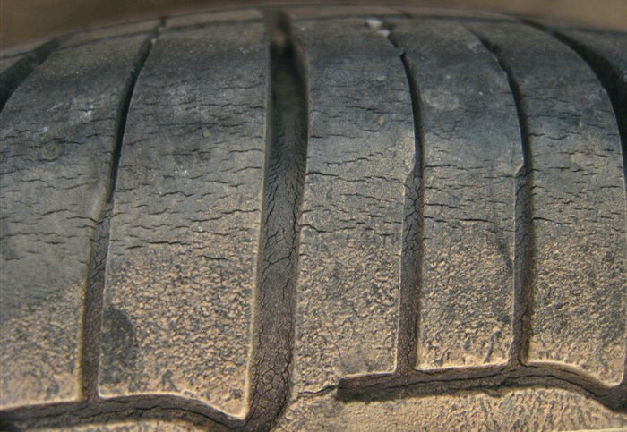
汽车轮胎结构类型及常规检查
轮胎裂纹在两到三年开始出现，时间越长越来越明显。
检查：
如果车辆跑的公里数不多，花纹深度还在正常范围，是可以继续正常使用的，裂纹如果严重就建议更换。

Slide 23
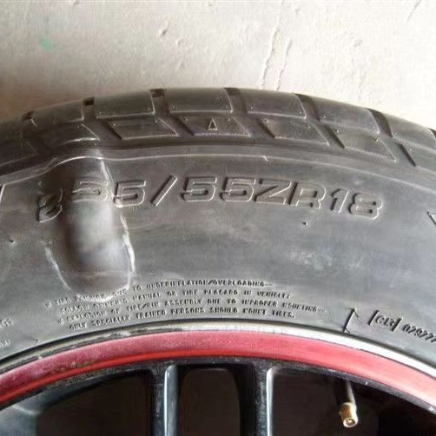
汽车轮胎结构类型及常规检查
轮胎胎侧出现鼓包时，是有非常大的爆胎危险的。
检查：
当轮胎出现鼓包时是需要更换的。

Slide 24
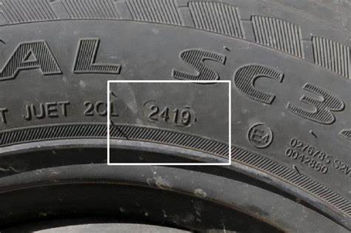
汽车轮胎结构类型及常规检查
一般的轮胎使用寿命为3~5年，生产日期在轮胎的侧面，一般有一个椭圆标注前两位代表着周期，后两位代表着年份。
检查：
轮胎的使用寿命一般为3年~5年，6万~8万km左右。达到使用年限或者是需要及时更换轮胎。

Slide 25
PART-06
安装注意事项
Installation precautions

Slide 26
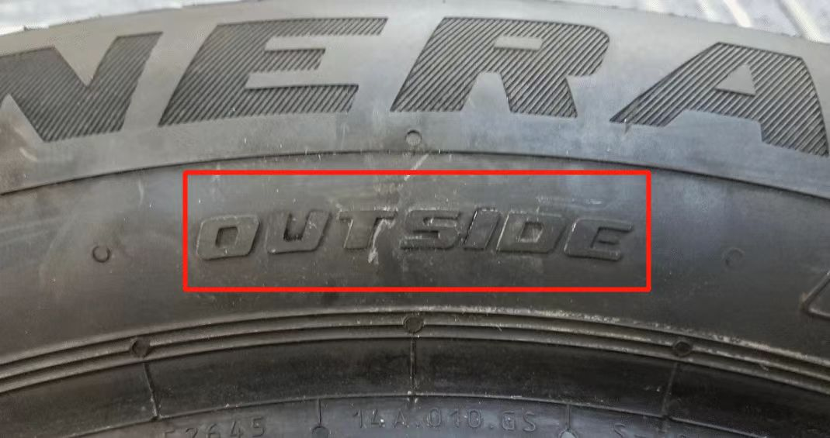
汽车轮胎结构类型及常规检查
安装方向
普通的轮胎在轮胎胎侧上有英文标注OUTSIDE为外侧。

Slide 27
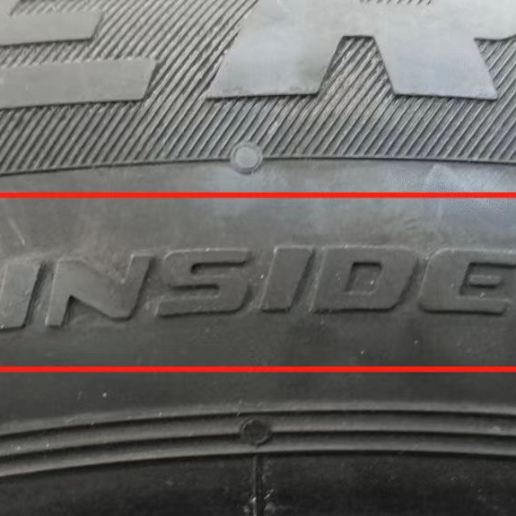
汽车轮胎结构类型及常规检查
安装方向
普通的轮胎在轮胎胎侧上有英文标注INSIDE为内侧。

Slide 28
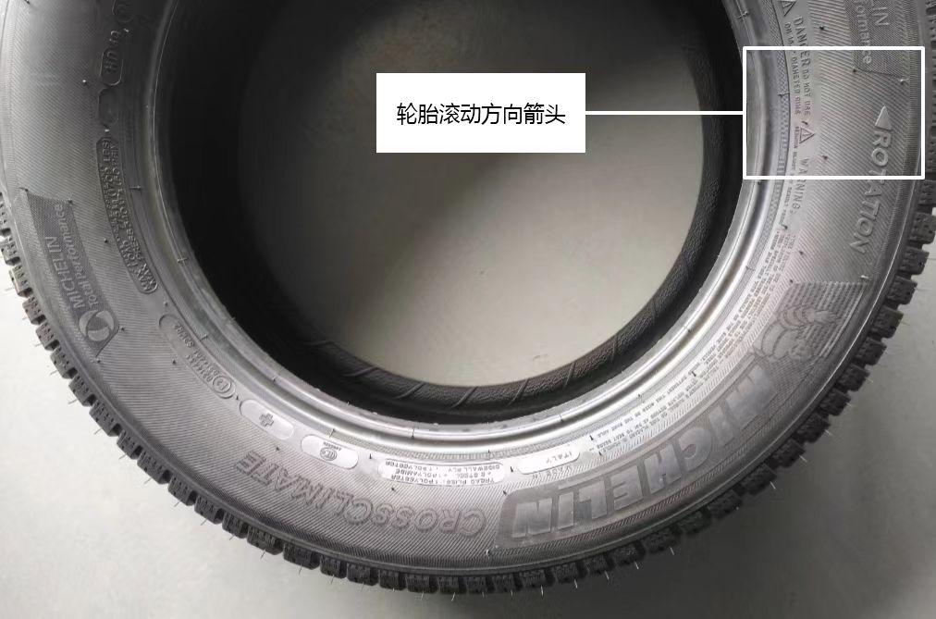
汽车轮胎结构类型及常规检查
安装方向
单导向轮胎在轮胎胎侧有一个箭头，箭头所指的方向就是轮胎旋转的方向。

Slide 29
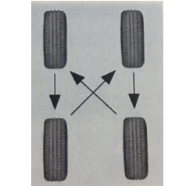
汽车轮胎结构类型及常规检查
轮胎换位
轮胎换位的时间为8000km到1万km换位一次。
1、 前轮驱动车辆
左后调整为右前，右后调整为左前
左前调整为左后，右前调整为右后

Slide 30
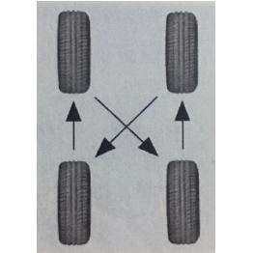
汽车轮胎结构类型及常规检查
轮胎换位
轮胎换位的时间为8000km到1万km换位一次。
2、 后轮驱动车辆
左前调整为右后，右前调整为左后
左后调整为左前，右后调整为右前

Slide 31
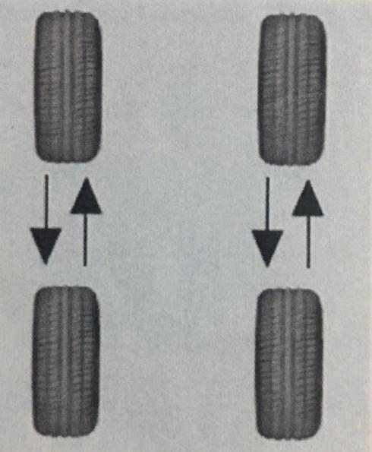
汽车轮胎结构类型及常规检查
轮胎换位
轮胎换位的时间为8000km到1万km换位一次。
3、 四轮驱动车辆
垂直前后更换
即左前调整至左后，右前调整至右后

Slide 32
汽车轮胎结构类型及常规检查
子午线轮胎只能进行单边换位，使轮胎保持在车辆的同一侧使用，以保持相同的旋转方向。
单导向花纹的轮胎，在换位时要注意轮胎的旋转方向：建议前后轮进行对调。

Slide 33
北方国际教育集团
汽车轮胎结构类型及常规检查
谢谢观看！
汽车轮胎结构类型及常规检查

